Slide 1

Corretora de Valores Data Driven

Slide 2

Agenda
Quem sou
Desafios
O que faremos
Como faremos

Slide 3





https://linkedin.com/in/ricardolrocha
Ricardo Rocha Data Engineer
rirocha89@hotmail.com
https://www.youracclaim.com/users/ricardo-luiz-de-oliveira-rocha/badges

Slide 4


Desafios
Tornar-se Data Driven
Diversas Fontes de Dados – Externa, Interna e Data Warehouse
Diferentes Diretorias
Democratização do Uso do dado
Dados Sensíveis e Sigilosos

Slide 5

O que Faremos
Modelagem de Dados
Origem dos Dados
Processamento Batch
Processamento Real Time
Disponibilização dos Dados
Self-BI
Premissas de Segurança da Informação

Slide 6
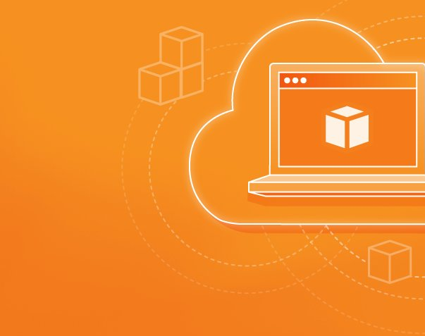
Premissas de Segurança
Identity Access Management – IAM
Key Management Service - KMS
Transport Layer Security – TLS
Virtual Private Cloud – VPC

Slide 7














Processo Batch (D-1)
OUTRAS FONTES FTP
LANDING
CURATED
RAW
ANALYTICS
BANCOS SQL
CDC
SANDBOX
SageMaker
BANCOS NOSQL
Processo Real Time (D-0)
Streaming
CURATED_STREAMING

Slide 8

Disponibilização dos Dados
Datamart
DATASET
ANALYTICS
MIS
SELF-BI
SageMaker
Engineer / Analytics / Science
PO / Business Analyst

Slide 9

OBRIGADO!!!

